Slide 1
ŠAHOVSKA SEKCIJA
2020/2021
18. ŠAHOVSKA STRATEGIJA
STRATEGIJA SREDIŠNJICE
USAMLJENI (IZOLOVANI) PJEŠACI

Slide 2
USAMLJENI (IZOLOVANI) PJEŠACI
Izolovan pješak je onaj koji nema pješaka iste boje na susjednim linijama. On je zato ranjiv, jer ga ne može zastititi drugi pješak. Polje ispred njega može zauzeti neprijateljska figura. Slabost izolovanog pješaka je sve veća sto je manje figura na tabli.

Slide 3
USAMLJENI (IZOLOVANI) PJEŠACI
Ipak izolovani pješak ima i nekih pluseva, koji se manifestuju u središnjici. Dva najvažnija plusa su:
1.Prostorna prednost koja omogućava lako prebacivanje i ponovno angažovanje figura na različitim djelovima table i
2.Posjedovanje jedne poluotvorene linije u centru.

Slide 4
USAMLJENI (IZOLOVANI) PJEŠACI
Osnovna metoda igranja protiv izolovanog pješaka je sledeća:
1.Pojednostaviti poziciju izmjenama
2.Blokirati izolovanog pješaka
3.Izvršiti pritisak na izolovanog pješaka lakim i teškim figurama

Slide 5
USAMLJENI (IZOLOVANI) PJEŠACI
Petrosian,Tigran V - Botvinnik,Mikhail [D94]
World Championship 25th Moscow (5), 01.04.1963
[Bulletin]
Na tabli se pojavila pozicija u kojoj je crni imao samo jednu slabost- izolovanog pješaka na e6. U svom komentaru partije T. Petrosjan je napisao da je vrlo teško za bijelog da osvoji tog pješaka. Ali nije manje važna činjenica da protivnik može iskoristiti polje (ponekad i dva polja) ispred tog pješaka kao bazu za svoje figure. Ova partija to odlično ilustruje.

Slide 6
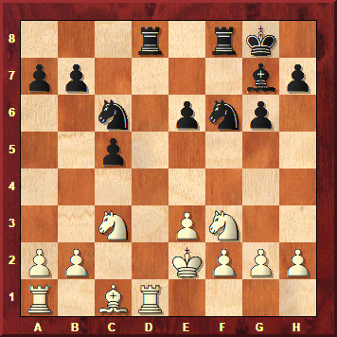
USAMLJENI (IZOLOVANI) PJEŠACI
1.c4 g6 2.d4 Nf6 3.Nc3 d5 4.Nf3 Bg7 5.e3 O-O 6.Be2!? dxc4 7.Bxc4 c5 8.d5 e6?! 9.dxe6 Qxd1+ 10.Kxd1 Bxe6 11.Bxe6 fxe6 12.Ke2 Nc6 13.Rd1 Rad8
{Bolje je 13...Kf7! i 14...Ke7 (Flohr.}

Slide 7
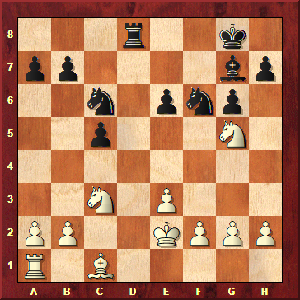
USAMLJENI (IZOLOVANI) PJEŠACI
14.Rxd8 Rxd8 15.Ng5!
{Napadajući pješaka na e6 i prebacujući konja na aktivno polje e4 koje je nedostupno pješaku ili lovcu protivnika.}

Slide 8
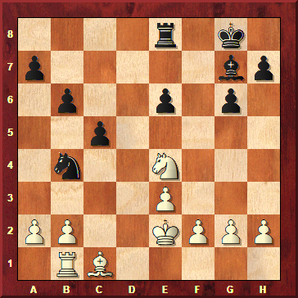
USAMLJENI (IZOLOVANI) PJEŠACI
15...Re8 16.Nge4 Nxe4 17.Nxe4 b6 18.Rb1
{Objektivno procjenjena pozicija, je otprilike jednaka. Ali kako su polja ispred e6 pješaka slaba, Petrosjan smatra da bijeli stoji malo bolje.}
18...Nb4!?
{Crni planira da istjera neugodnog skakača sa e4, prebacujući svog skakača do polja f6.}

Slide 9
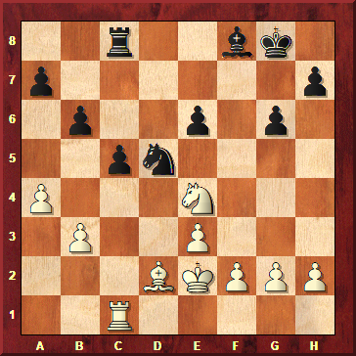
USAMLJENI (IZOLOVANI) PJEŠACI
19.Bd2! Nd5
(19...Nxa2? je loše zbog 20.Ra1 Nb4 21.Bxb4 cxb4 22.Rxa7 Bxb2 23.Rb7 i bijeli ima prednost.)
20.a4!
{Bijeli je pronašao dobru mogućnost da stvori nove slabosti na protivničkoj daminoj strani.}
20...Rc8 (U slučaju 20...Nf6 moglo bi slijediti 21.Nxf6+ Bxf6 22.Bc3 Bxc3 23.bxc3 Rd8 24.a5 sa malom prednosti za bijeloga zbog nove slabosti crnog na b6.)
21.b3 Bf8 22.Rc1
(protiv taktičke prijetnje 22. -- c4 23. Rc1 cxb3 24. Rxc8 b2 25. Rc1 bxc1=Q 26. Bxc1 i bijeli ne može izbjeći remi.)

Slide 10
USAMLJENI (IZOLOVANI) PJEŠACI
22... Be7?
(Preciznije je 22... Rc7 da spriječi bijelom sledeći potez.)
23. b4! c4
(Sada poslije 23... Rc7 24. bxc5 bxc5 25. Kd3 pojavljuje se novi slab izolovan pješak i igrajući 26.a5 i 27. Kc4 bijeli stiče odlučujuću prednost.)
24. b5! Kf7?
(Greška. Neku nadu je davala varijanta 24... Ba3 25. Rc2 c3! {Na primjer} 26. Bxc3 (26. Nxc3 {[26.Bc1]} 26... Nb4) 26... Bb4 27. Kd2 (27. Kd3? Bxc3 28.Nxc3 Nb4+!) 27... Rc4 28. Bxb4 (28. Kd3 Rxe4!) 28... Rxe4 29. Bd6 Rxa4 {Averbakh})
25. Bc3!
{pješak c4 je sličan izolovanom, i bijeli ga odmah blokira.}
25... Ba3 26. Rc2
{Sad prijeti 27.Nd2 and 28.Be5.}

Slide 11
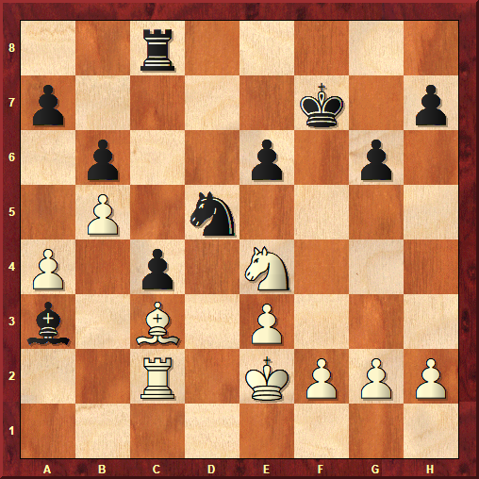

Slide 12
USAMLJENI (IZOLOVANI) PJEŠACI
26... Nxc3+ 27. Rxc3 Bb4 28. Rc2 Ke7 29. Nd2!
{Bijeli pojačava pritisak na izolovanog pješaka.}
29...c3
(Izmjena zadnjeg para lakih figura ide u korist bijelog 29... Bxd2 30. Kxd2 Kd6 31. Kc3 Kc5 32. Rd2! bi bilo loše.)
30. Ne4 Ba5 31. Kd3 Rd8+ 32. Kc4 Rd1 33. Nxc3 Rh1? 34. Ne4!
{Bijeli vraća pješaka ali svoju poziciju u centru ojačava.}
34... Rxh2 35. Kd4 Kd7
(Ako 35... Rxg2 tada 36. Rc7+ i 37. Rxh7, 38. Ke5 +-.)
36. g3 Bb4 37. Ke5!
{Zapazite kako bijeli aktivno koristi polja ispred pješaka e-6.}

Slide 13
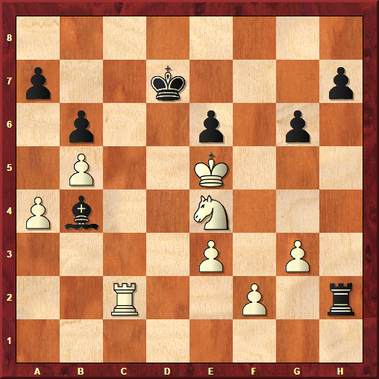

Slide 14
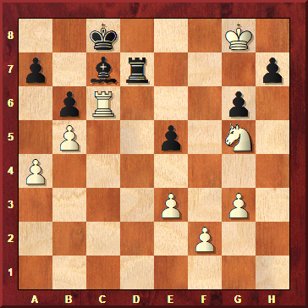
USAMLJENI (IZOLOVANI) PJEŠACI
37... Rh5+ 38. Kf6 Be7+ 39. Kg7! e5 40. Rc6! Rh1 41. Kf7! Ra1 42. Re6! Bd8 43. Rd6+ Kc8 44. Ke8! Bc7 45. Rc6 Rd1
(45... Rxa4 46. Nc3)
46. Ng5 Rd8+ 47. Kf7 Rd7+ 48. Kg8
{pješaci na kraljevom krilu će biti izgubljeni. Crni predaje.}
1-0

